Slide 1
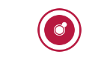
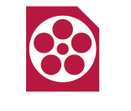
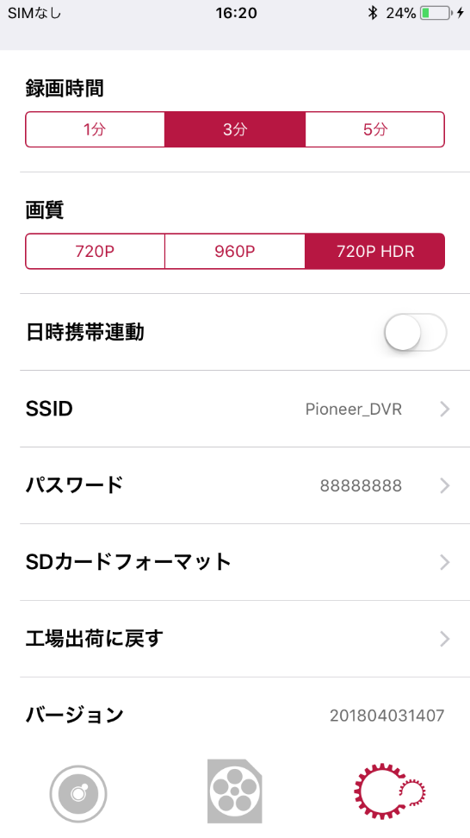
Guida per l'utente dell'app Pioneer Dash Camera
Connect
＜Prima che inizi＞
Per favore "associa" il tuo smartphone al Pioneer Dash Camera tramite Connessione senza fili. In caso di domande sull'impostazione del Connessione senza fili, consultare il manuale del dispositivo.
＜ Guida per l'utente ＞
Registrazione in tempo reale / Scatto di foto
Per vedere / eliminare / salvare / condividere video registrati
Impostazioni del registratore di unità
＜ Per connettersi tramite Connessione senza fili ＞
1． impostazioni Configurazione → ON
2． Impostazioni iPhone
Configurazione →Wi-Fi→Pioneer_xxx
→ SSID iniziale
※ SSID iniziale ：Pioneer_xxx
Password iniziale ：88888888

Slide 2
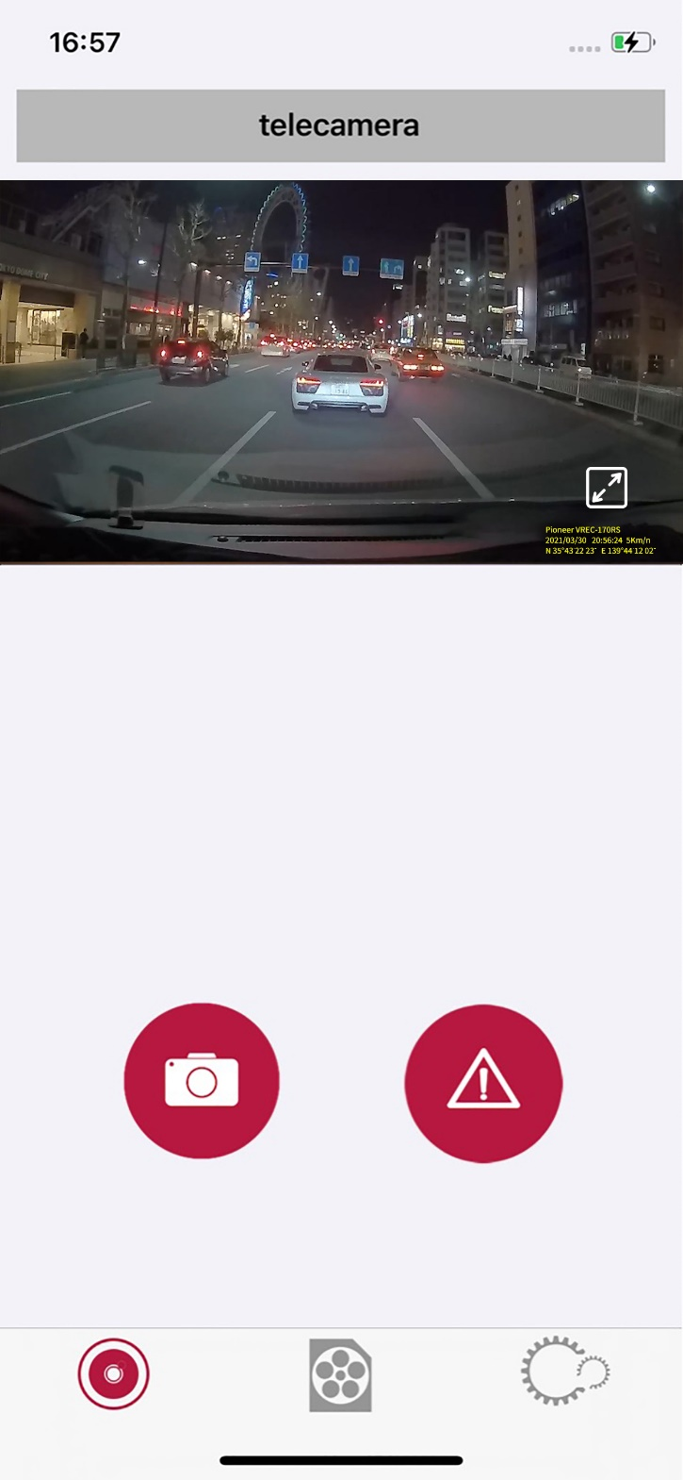
Scatto di foto / registrazione manuale di eventi
A schermo intero
Registrazione
manuale degli eventi
Scattare foto
Puoi anche scattare una foto o registrare manualmente gli eventi toccando i pulsanti sopra
※La funzione sopra è disabilitata in modalità schermo intero

Slide 3
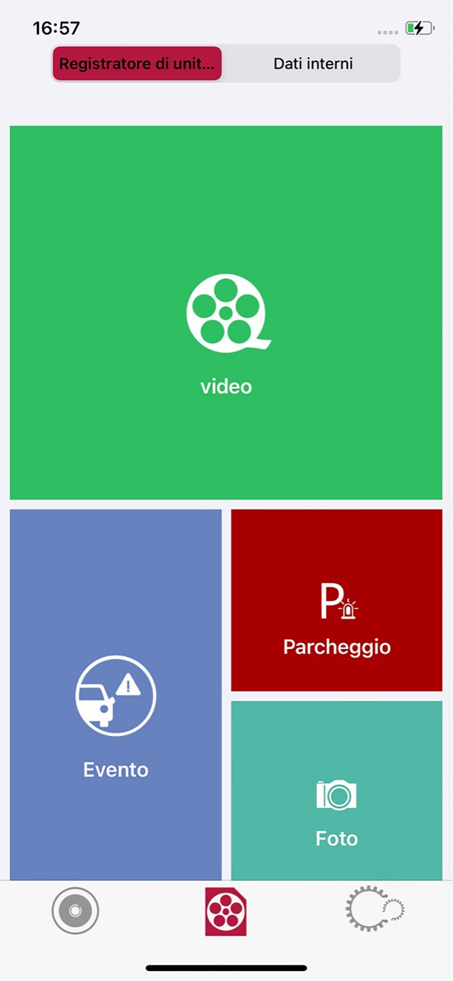
Seleziona i dati registrati
Dati della scheda
SD del registratore
di unità
Dati iPhone
Dati video
Dati di registrazione
in modalità parcheggio
Dati di registrazione
degli eventi
Dati fotografici
Toccando i pulsanti sopra, è possibile visualizzare i dati dalla scheda SD dell'unità principale (dati della scheda SD del registratore di unità) o dai dati scaricati nel telefono (dati interni dello smartphone)

Slide 4
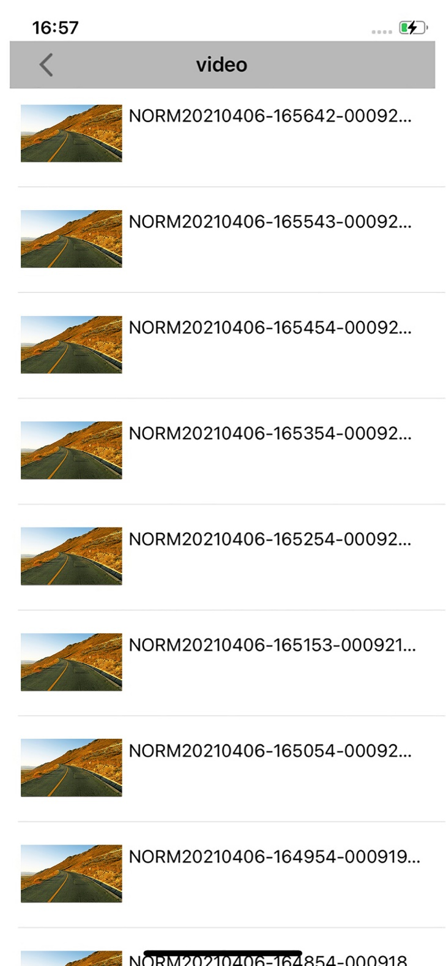
Visualizza / Elimina / Scarica file
（Dati della scheda SD del registratore di unità）
Stampa singola：riproduzione
Tieni premuto：Scarica il file o passa a Elimina pagina di selezione
Il file video verrà riprodotto quando toccato / selezionato. Tenendo premuto a lungo il file, lo schermo passerà alla pagina di download ed eliminazione della selezione
※L'operazione sopra descritta è la stessa anche quando si selezionano i file "Evento", "Modalità parcheggio" e "Foto"

Slide 5
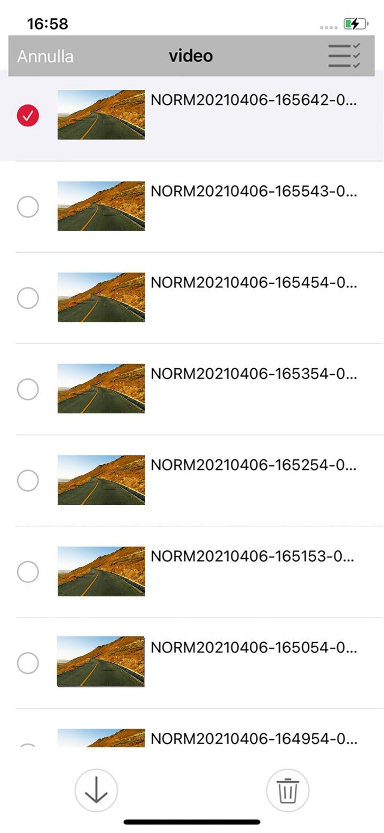
Scarica / Elimina file
（ Dati della scheda SD del registratore di unità ）
Seleziona tutti i file
Seleziona il file
Scarica
Elimina
Toccando gli elementi del file, appariranno dei segni di spunta che indicano la selezione del file. Dopo la selezione, è possibile scaricare o eliminare i file selezionando i rispettivi pulsanti

Slide 6
Per visualizzare / eliminare / condividere i file registrati （ Dati della scheda SD del registratore di unità ）
Stampa singola：riproduzione
Tieni premuto： Condividere il file o passa a Elimina pagina di selezione
Il file video verrà riprodotto quando toccato / selezionato. Tenendo premuto a lungo il file, lo schermo passerà alla pagina di Condividere ed eliminazione della selezione
※L'operazione sopra descritta è la stessa anche quando si selezionano i file "Evento", "Modalità parcheggio" e "Foto"

Slide 7

Condividi file / Elimina file
（ Dati della scheda SD del registratore di unità ）
Seleziona il file
Condividere
Elimina
Toccando gli elementi del file, appariranno dei segni di spunta che indicano la selezione del file. Dopo la selezione, è possibile condividere o eliminare i file toccando i rispettivi pulsanti
Toccando il pulsante "Condividi", i file possono essere condivisi tramite altre applicazioni installate sul dispositivo

Slide 8


Selezione app
Appariranno le applicazioni installate sul dispositivo smartphone che sono disponibili per la condivisione. I file possono essere condivisi tramite l'applicazione selezionata
※ Le applicazioni sono specifiche per smartphone / paese / regione.

Slide 9
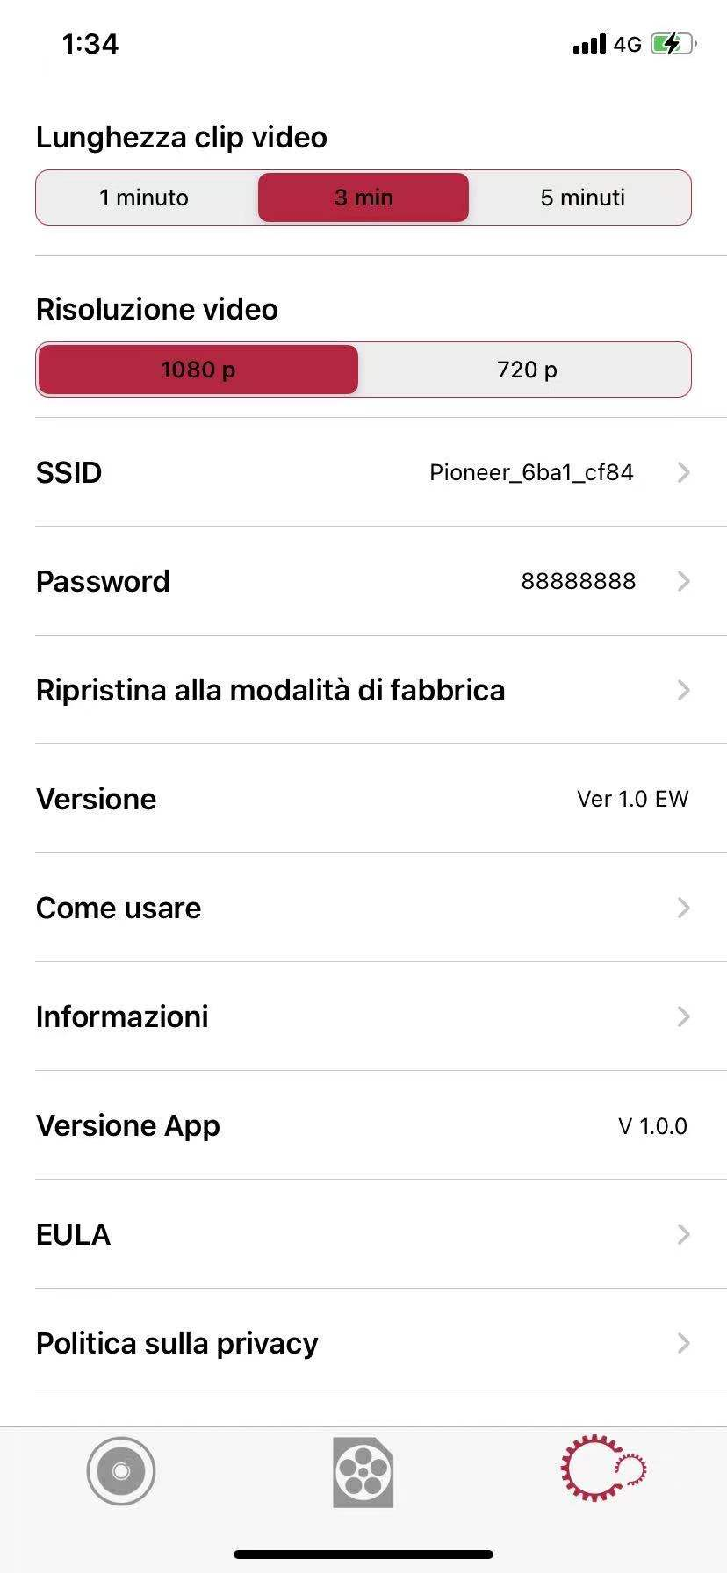
Impostazioni del registratore di unità
Alcune impostazioni dell'unità principale Dash Camera possono essere verificate o modificate

